Slide 1
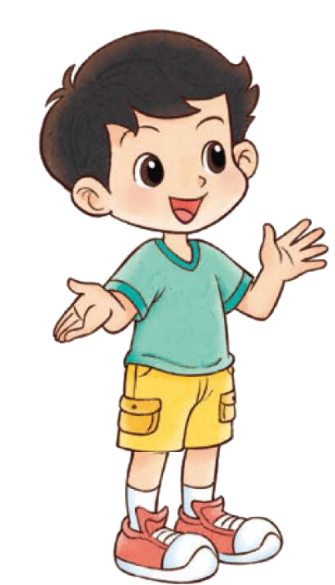
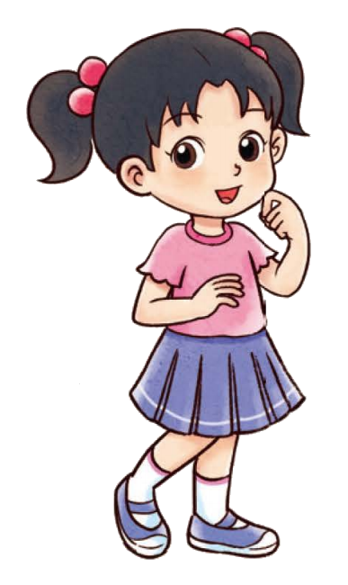
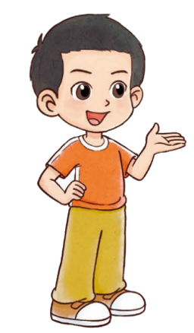
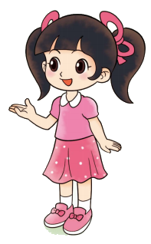
一年级下册 第一单元 20以内数与加法
一起做家务

Slide 2
根据图中信息，提出一个能用加法解决的问题。
我叠了6件衣服。
我洗了7个盘子。
我叠了5件
衣服。
我洗了6个盘子。

Slide 3
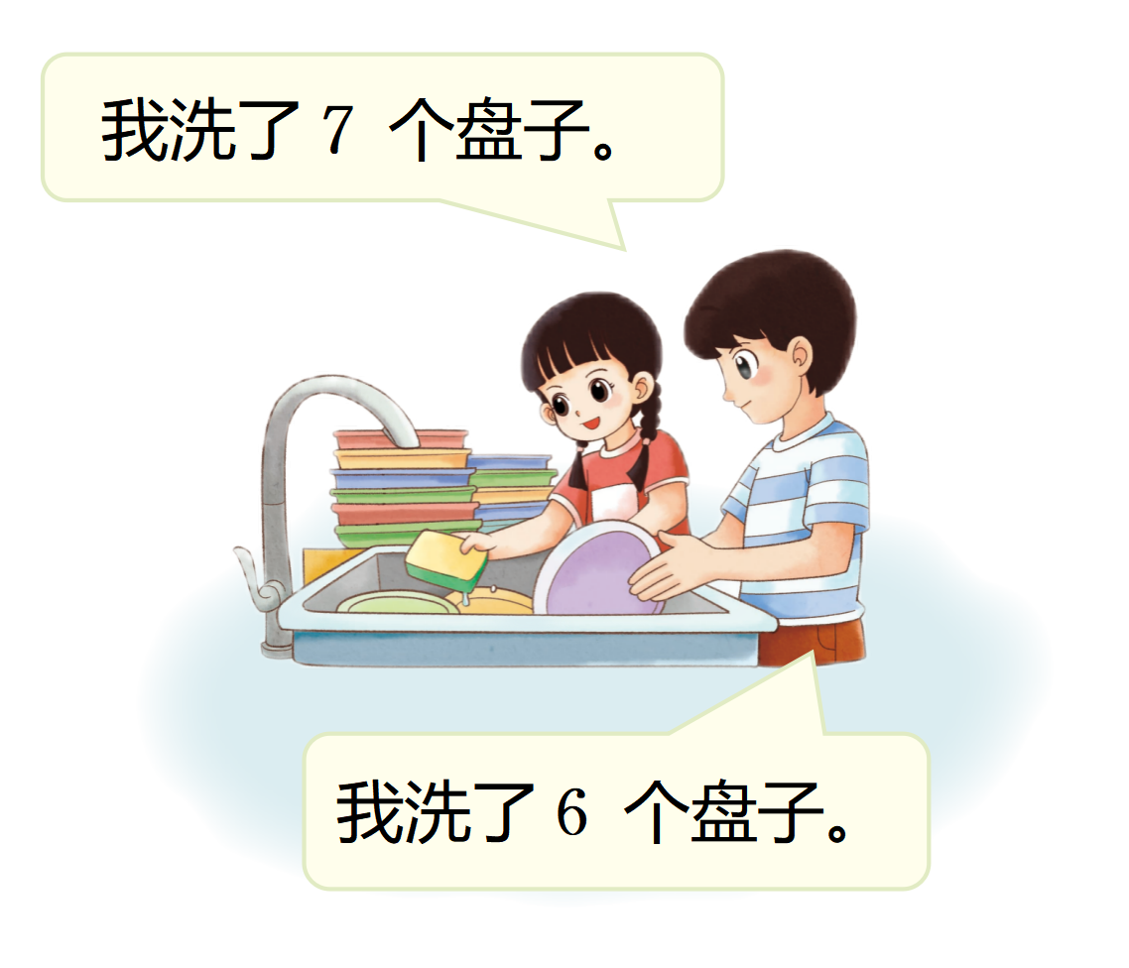
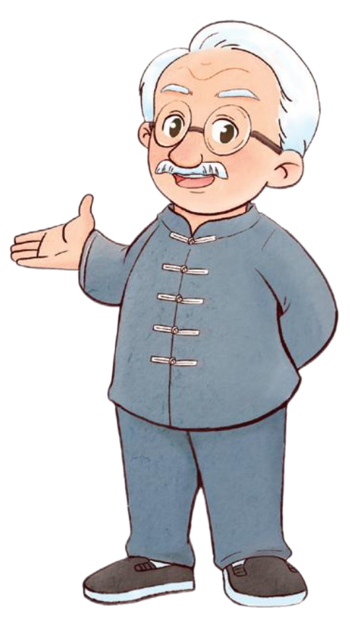
一共洗了多少个盘子？用计数器拨一拨，说一说。
7
＋
6
＝
13
（个）
还有别的方法吗？
十位
个位
十位
个位
数
凑

Slide 4
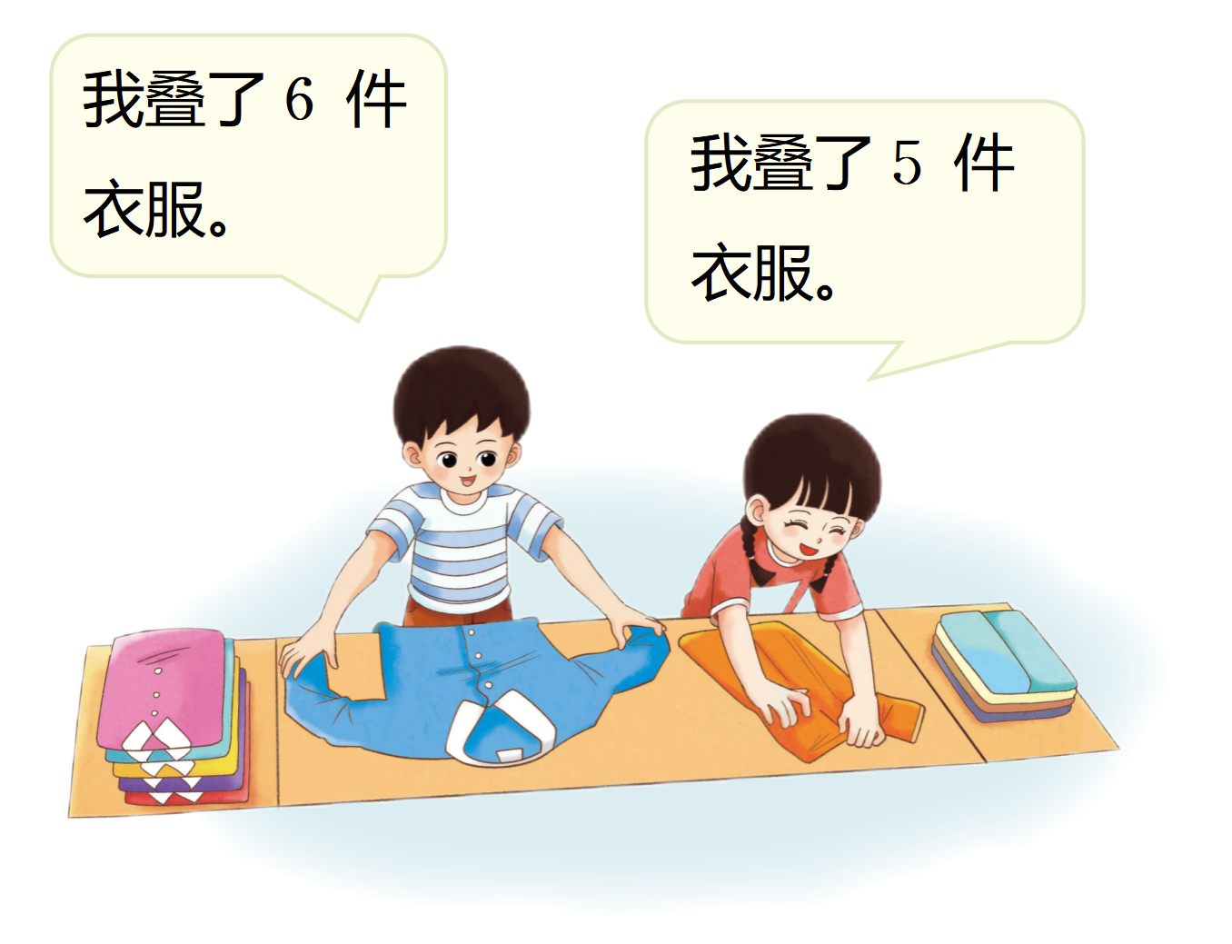
一共叠了多少件衣服？拨一拨，说一说有什么计算的好方法。
6
＋
5
＝
11
（件）
5＋5＝10
6＋4＝10
10＋1＝11
10＋1＝11
十位
个位
十位
个位
数
凑
算

Slide 5
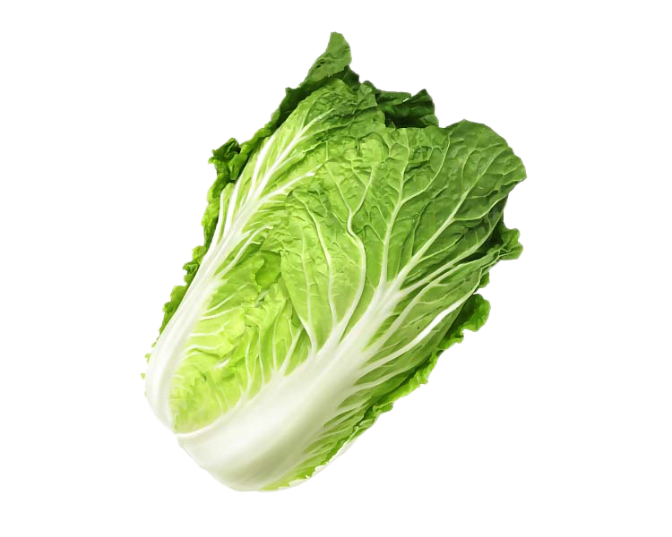
圈一圈，算一算。
7
＋
7
＝
14
（个）
8
＋
5
＝
13
（棵）

Slide 6
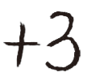
看一看，填一填。
7
＋
6
＝
13

Slide 7
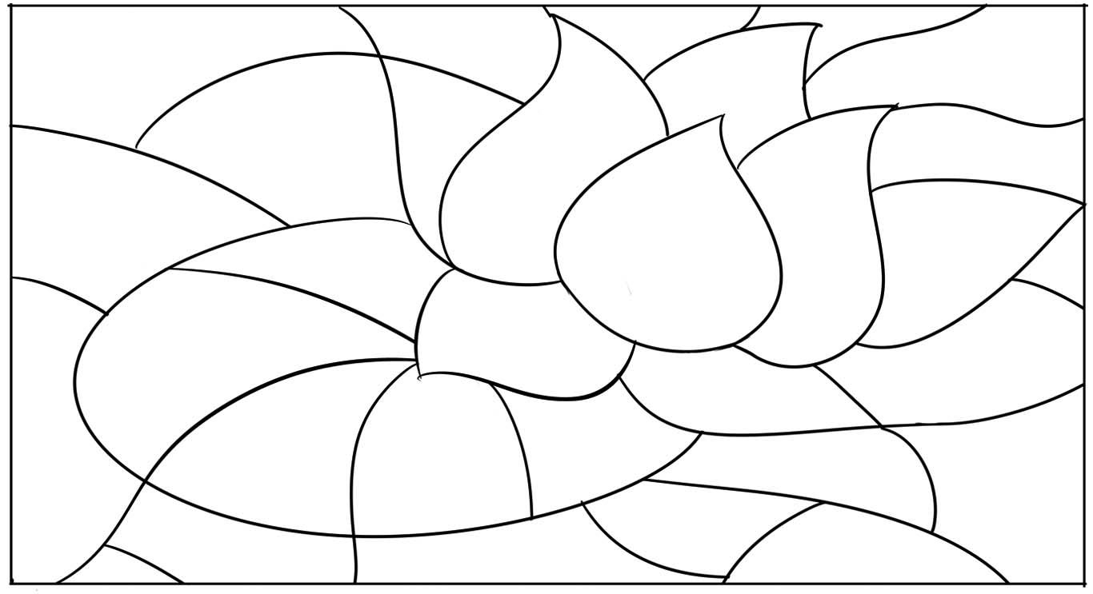
把得数是 12 的算式涂上粉色，得数是 11 的涂上绿色。
9＋5
8＋7
5＋9
5＋7
7－3
6＋7
4＋8
6＋9
3＋9
3＋10
18－6
10＋2
6＋6
4＋7
5＋6
15－3
8＋4
8＋9
2＋9
6＋5
7＋9
8＋3
6－1
7＋6
6＋8
5＋10
8－4
5＋8

Slide 8
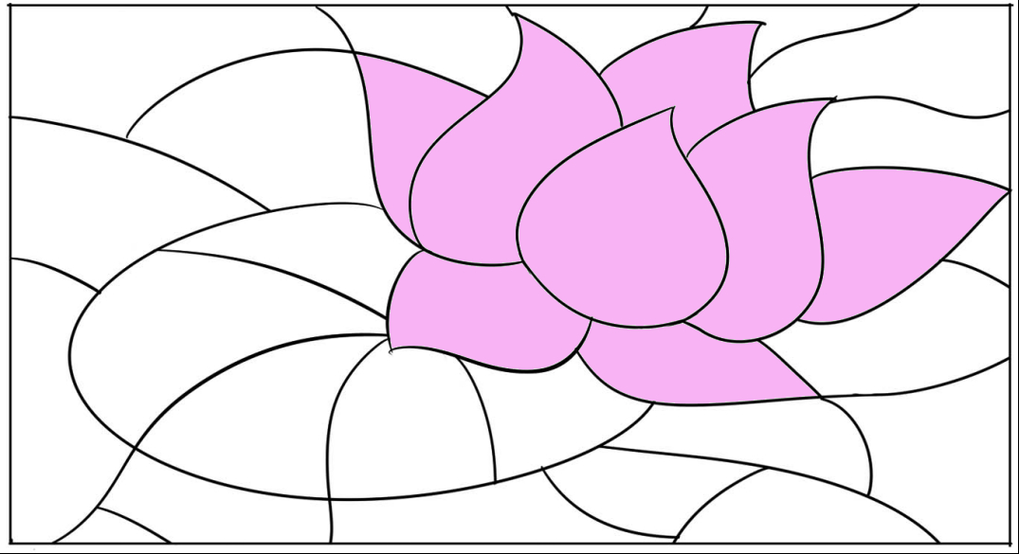
把得数是 12 的算式涂上粉色，得数是 11 的涂上绿色。
9＋5
8＋7
5＋9
5＋7
7－3
6＋7
4＋8
6＋9
3＋9
3＋10
18－6
10＋2
6＋6
4＋7
5＋6
15－3
8＋4
8＋9
2＋9
6＋5
7＋9
8＋3
6－1
7＋6
6＋8
5＋10
8－4
5＋8

Slide 9
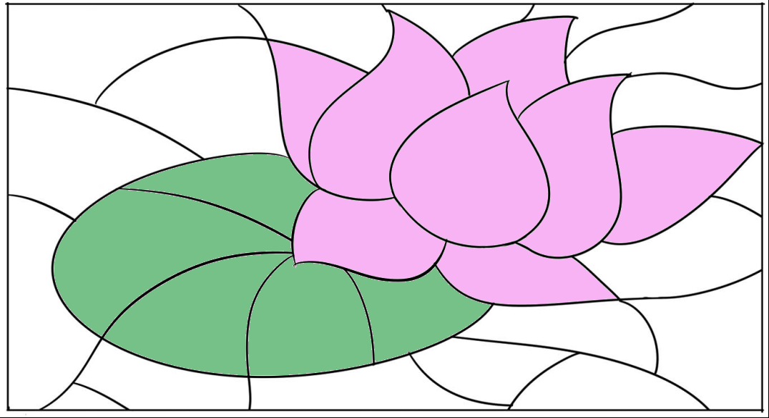
把得数是 12 的算式涂上粉色，得数是 11 的涂上绿色。
9＋5
8＋7
5＋9
5＋7
7－3
6＋7
4＋8
6＋9
3＋9
3＋10
18－6
10＋2
6＋6
4＋7
5＋6
15－3
8＋4
8＋9
2＋9
6＋5
7＋9
8＋3
6－1
7＋6
6＋8
5＋10
8－4
5＋8

Slide 10
你有什么收获？

